Slide 1


BÀI SOẠN CỦA EM LAN HƯƠNG – 035.447.3852
CÁC THẦY/ CÔ CÓ THỂ SHARE RIÊNG CHO NHAU DÙNG NHƯNG KÍNH MONG QUÝ THẦY/ CÔ KHÔNG SHARE VÀO CÁC HỘI NHÓM ZALO HAY FB, CÁC WEB.....
KHÔNG BUÔN BÁN LẠI BÀI CỦA EM.
EM CHỈ GIAO DỊCH BẰNG DUY NHẤT 1 NICK FB : LAN HƯƠNG VÀ ZALO LAN HƯƠNG SĐT 0354473852. MỌI GIAO DỊCH BẰNG NICK KHÁC ĐỀU LÀ MẠO DANH EM VÀ LỪA ĐẢO Ạ!
EM XIN CHÂN THÀNH CẢM ƠN! KÍNH CHÚC THẦY/CÔ DẠY TỐT Ạ!

Slide 2



KHỞI ĐỘNG

Slide 3












Slide 4

Điền dấu >,<,=
2 x 2 ....?....2 + 2
=

Slide 5
Điền dấu >,<,=
5 x 8....?....5 x 7
>

Slide 6
Điền dấu x hay :
10.....5 = 2
:

Slide 7
Đúng chọn Đ, sai chọn S
?
S
A. 2 x 5 = 8
?
Đ
B. 2 x 5 = 2 + 2 + 2 + 2 + 2
?
S
C. 2 x 5 = 5 x 3
?
Đ
D. 5 x 3 > 5 x 2

Slide 8





Tất cả đã sẵn sàng cho chuyến tham quan.
Chúng ta cùng đi thôi!

Slide 9

Chào mừng các bạn đến với sở thú của chúng tớ!

Slide 10






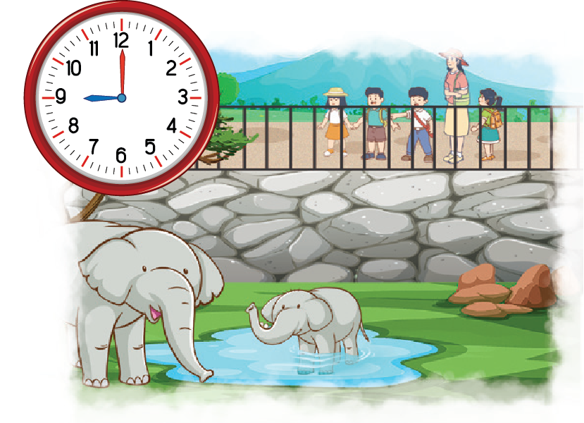

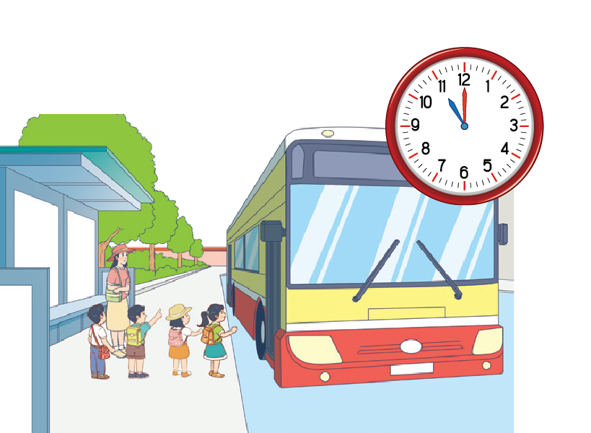
10
a) Quan sát các bức tranh sau. Nói theo mẫu:
Các bạn đến vườn thú lúc 8 giờ.

Slide 11

Lúc 8 giờ 15 phút, các bạn đang xem hươu cao cổ.

Slide 12




Lúc 8 giờ 30 phút, các bạn ở khu chuồng chim.

Slide 13

Lúc 9 giờ, các bạn đang xem voi.

Slide 14
Lúc 9 giờ 30 phút, các bạn ở khu vườn khỉ.

Slide 15

Lúc 10 giờ, các bạn đang xem hổ.

Slide 16

Lúc 11 giờ, các bạn lên xe ra về.

Slide 17
Chuyến đi tham quan thật thú vị!

Slide 18


Tập làm việc theo đúng thời gian dự định.
Lúc 8 giờ, em bắt đầu vẽ tranh, em định vẽ trong 1 giờ. Em tập trung vẽ xong bức tranh vào lúc 9 giờ.

Slide 19







Slide 20
BÀI SOẠN CỦA EM LAN HƯƠNG .
KÍNH MONG QUÝ THẦY CÔ KHÔNG SHARE VÀO CÁC HỘI NHÓM.
Thầy/Cô đăng ký lấy giáo án liên hệ link Facebook Lan Hương: https://www.facebook.com/profile.php?id=100049274364068
SĐT zalo Lan Hương: 035.447.3852

